Slide 1








NGUYỄN NGÂN TIỂU HỌC KIM BÀI

Slide 2



B
I
N
G
O

Slide 3






Slide 4


Slide 5
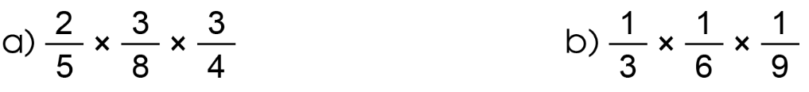
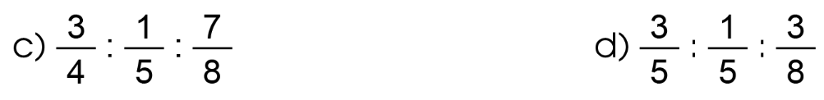




4
Số?
= $\frac{3}{20} x\frac{3}{4}$
= $\frac{9}{80}$
= $\frac{1}{18} x\frac{1}{9}$
= $\frac{1}{162}$
= $\frac{15}{4} x\frac{8}{7}$
= $\frac{120}{28}=\frac{30}{7}$
= $\frac{3}{1} x\frac{8}{3}$
= $\frac{8}{1}=8$

Slide 6
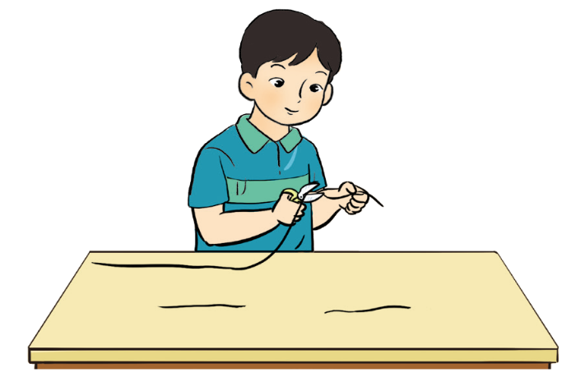
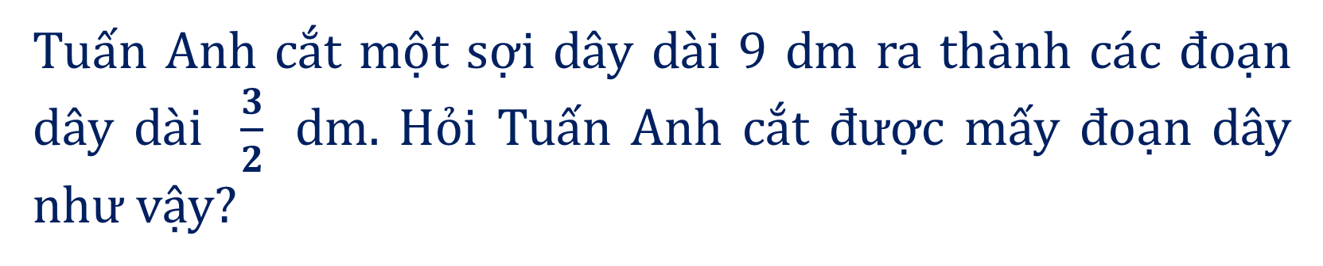
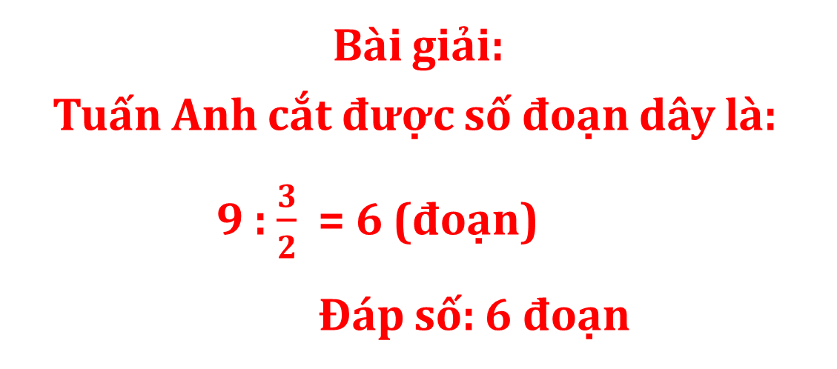
5
Tuấn Anh cắt một sợi dây dài 9 dm ra thành các đoạn dây dài $\frac{3}{2}$ dm. Hỏi Tuấn Anh cắt được mấy đoạn dây như vậy?
Bài giải:
Tuấn Anh cắt được số đoạn dây là:
9 : $\frac{3}{2}$ = 6 (đoạn)
Đáp số: 6 đoạn

Slide 7
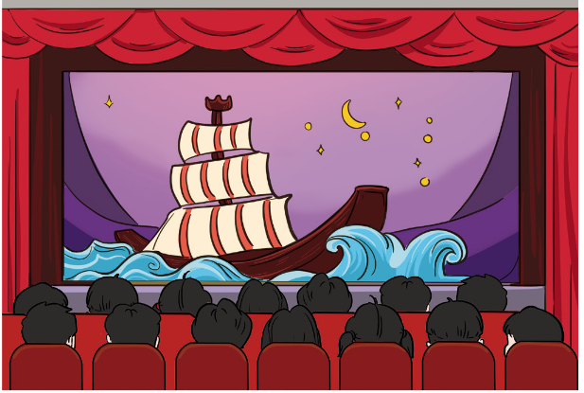
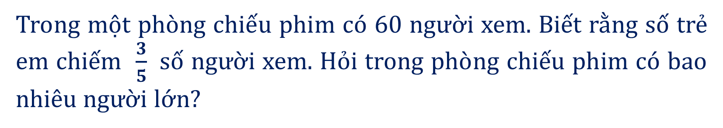
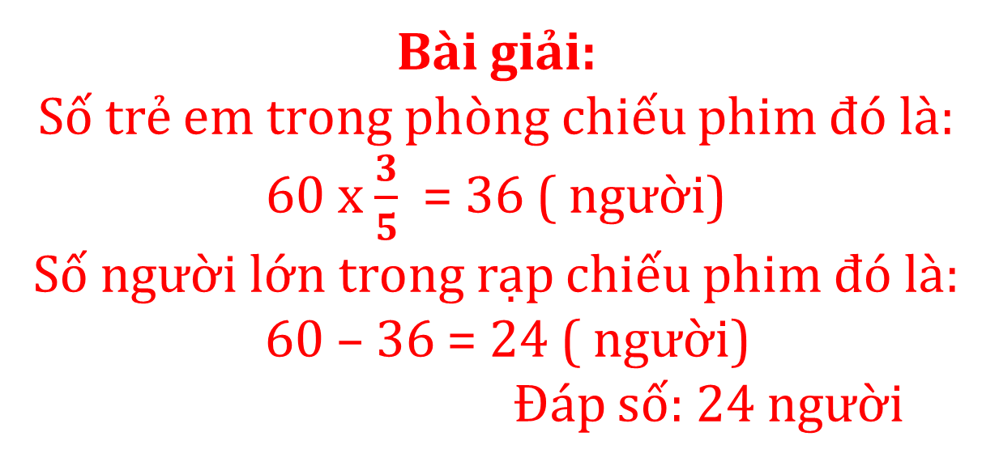
6
Trong một phòng chiếu phim có 60 người xem. Biết rằng số trẻ em chiếm $\frac{3}{5}$ số người xem. Hỏi trong phòng chiếu phim có bao nhiêu người lớn?
Bài giải:
Số trẻ em trong phòng chiếu phim đó là:
60 x $\frac{3}{5}$ = 36 ( người)
Số người lớn trong rạp chiếu phim đó là:
60 – 36 = 24 ( người)
Đáp số: 24 người

Slide 8
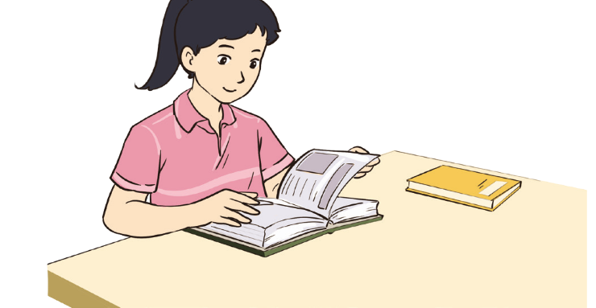
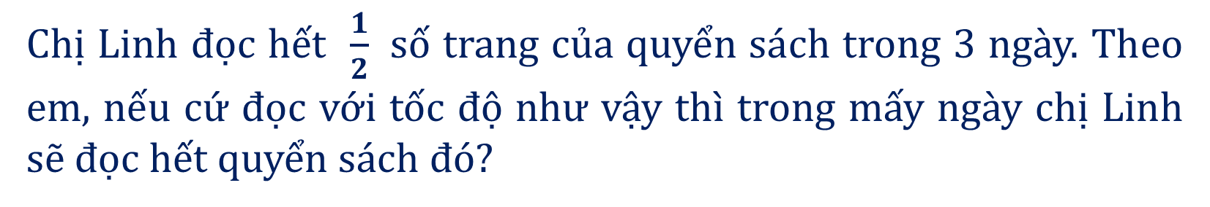
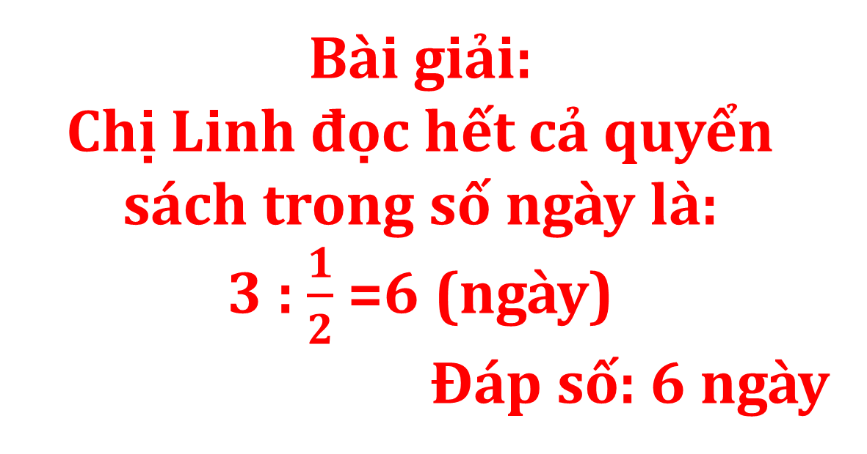
7
Chị Linh đọc hết $\frac{1}{2}$ số trang của quyển sách trong 3 ngày. Theo em, nếu cứ đọc với tốc độ như vậy thì trong mấy ngày chị Linh sẽ đọc hết quyển sách đó?
Bài giải:
Chị Linh đọc hết cả quyển sách trong số ngày là:
3 : $\frac{1}{2}$=6 (ngày)
Đáp số: 6 ngày

Slide 9


Slide 10

Em hãy tìm trong thực tế các tình huống vận dụng phép nhân, chia phân số

Slide 11


GV ĐIỀN VÀO ĐÂY
GV ĐIỀN VÀO ĐÂY
GV ĐIỀN VÀO ĐÂY
GV ĐIỀN VÀO ĐÂY

Slide 12






